Slide 1

第四节 等可能概型(古典概型)
古典概型的定义
古典概率的求法
小结

Slide 2
我们首先引入的计算概率的数学模型，是在概率论的发展过程中最早出现的研究对象，通常称为
古典概型

Slide 3
定义 1
若随机试验满足下述两个条件：
(1) 它的样本空间只有有限多个样本点；
(2) 每个样本点出现的可能性相同.
称这种试验为等可能随机试验或古典概型.

Slide 4




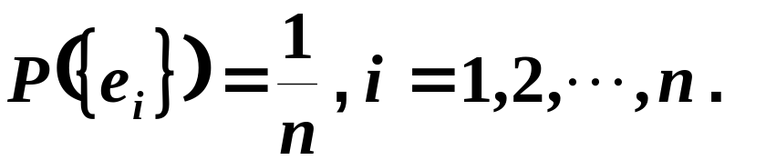

二、古典概型中事件概率的计算

Slide 5
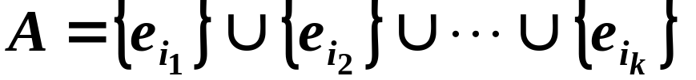


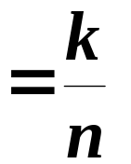
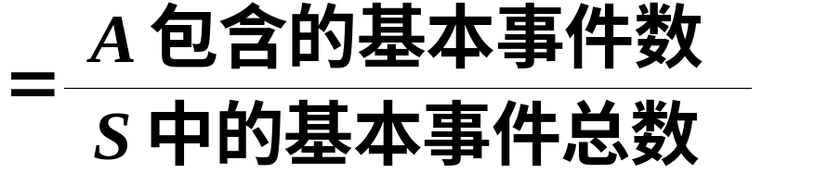

Slide 6
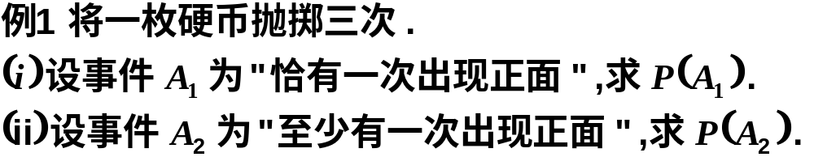


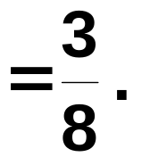

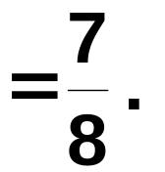


Slide 7





Slide 8





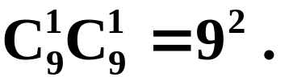
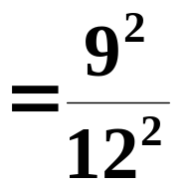
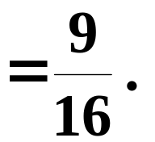


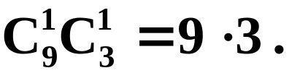
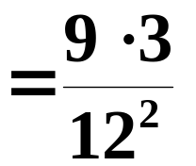
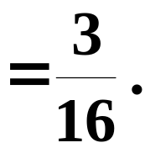

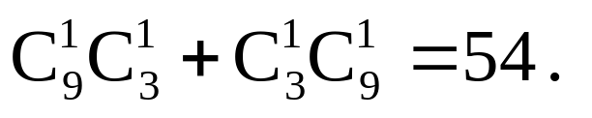
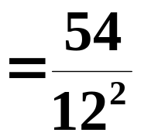
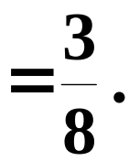


Slide 9


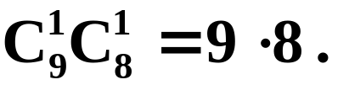
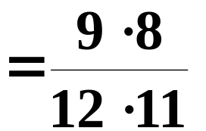
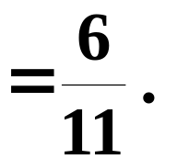
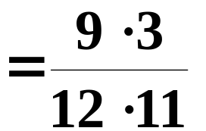
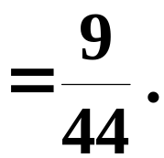

Slide 10
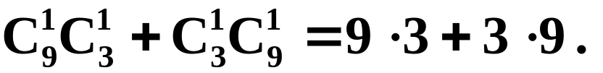
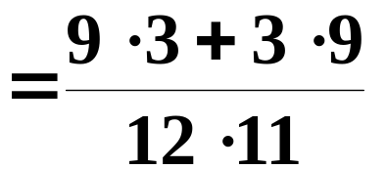
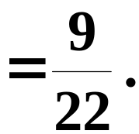

Slide 11

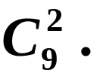
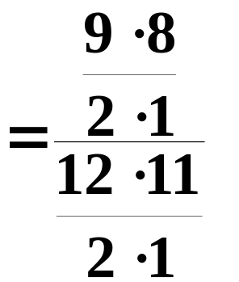
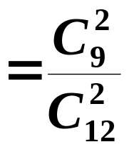
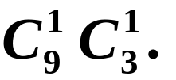
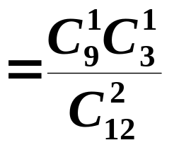
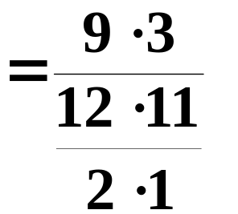
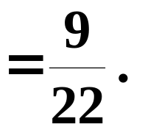
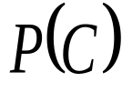

Slide 12





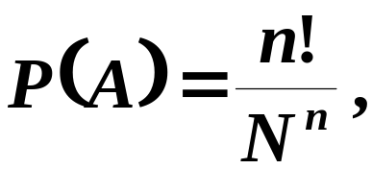
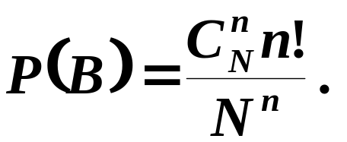


Slide 13
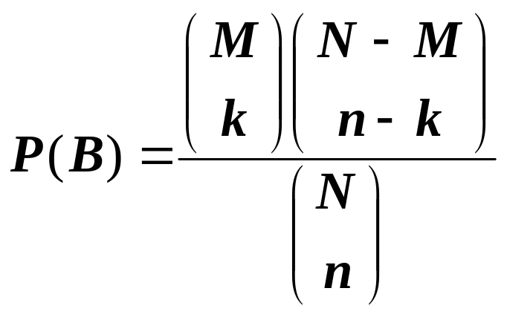
例4 设有N件产品,其中有M件次品,现从这N件中任取n件,求其中恰有k件次品的概率.
解 令B={恰有k件次品}
P(B)=？
次品
正品
N-M件
正品
M件次品
上式即为超几何分布的概率公式.
……

Slide 14

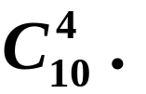

Slide 15
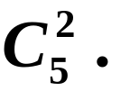
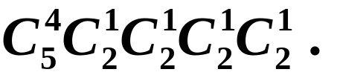
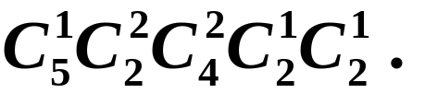

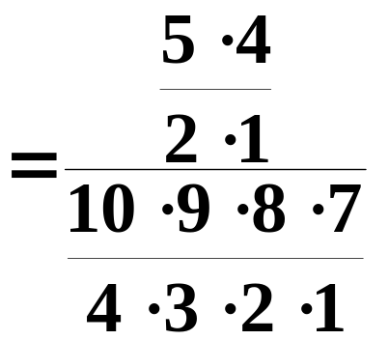

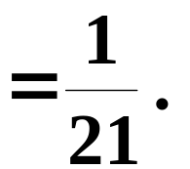

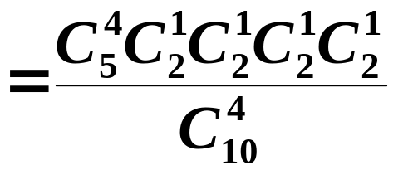
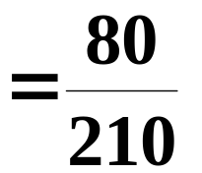
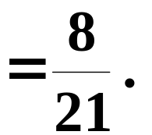

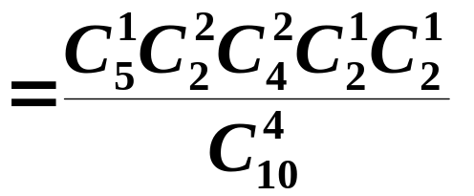
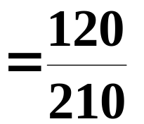
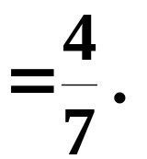


Slide 16
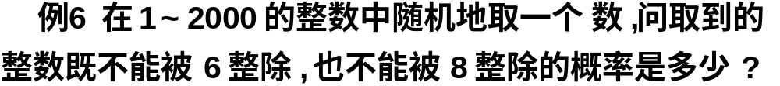
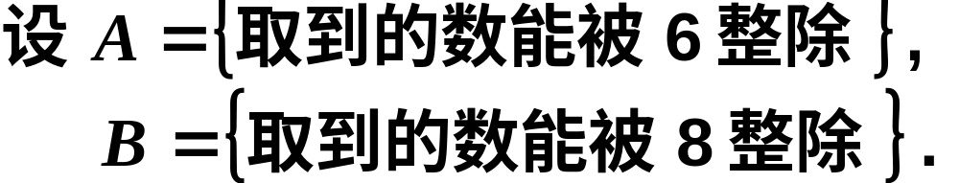




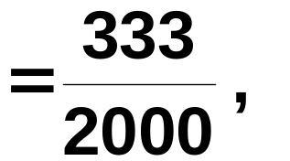










Slide 17








Slide 18








Slide 19







Slide 20




历年考题:
例:袋中有12颗围棋,其中8颗白子,4颗黑子,从中任取3颗,求:
(1)取到两颗白子一颗黑子的概率
(2)取得3颗都是白子的概率
(3)至少有一颗黑子的概率
(4)取得3颗棋子同色的概率
解:设A=“取到都是白子”; B=“取到都是黑子”
C=“取得两颗白子一颗黑子”

Slide 21
请注意：
1、在应用古典概型时必须注意“等可能性”的条件.
“等可能性”是一种假设，在实际应用中，我们需要根据实际情况去判断是否可以认为各基本事件或样本点是等可能的.

Slide 22


在许多场合，由对称性和均衡性，我们就可以认为基本事件是等可能的并在此基础上计算事件的概率.

Slide 23
2、在用排列组合公式计算古典概率时，必须注意不要重复计数，也不要遗漏.
3、许多表面上提法不同的问题实质上属于同一类型：
(1) 有n个人，每个人都以相同的概率 1/N (N≥n)被分在 N 间房的每一间中，求指定的n间房中各有一人的概率.
人
房

Slide 24
(2) 有n个人，设每个人的生日是任一天的概率为1/365. 求这n (n ≤365)个人的生日互不相同的概率.
人
任一天
(3) 有n个旅客，乘火车途经N个车站，设每个人在每站下车的概率为1/ N(N ≥ n) ，求指定的n个站各有一人下车的概率.
旅客
车站

Slide 25
这一讲，我们介绍了古典概型. 古典概型
虽然比较简单，但它有多方面的应用.
箱中摸球
分球入箱
随机取数
分组分配
是常见的几种模型 .

Slide 26
四、小结
古典概型的定义
古典概率的求法

Slide 27
五、 布置作业
《概率统计》标准化作业 (一)

